Slide 1
Terracomputerata
Webslave:
Τερέζα Γιακουμάτου

Slide 2
Ας συστηθούμε

Slide 3
Σε ποιους απευθύνεται;
Think geek

Slide 4
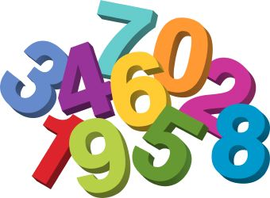
Στη γλώσσα των αριθμών
Εκκίνηση 4/ 2008
5 χρόνια
5818 δημοσιεύσεις
5736 ετικέτες
570 σχόλια

Slide 6
Γράφει με πάθος

Slide 7
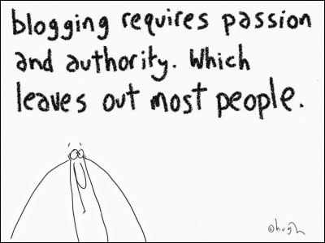
Η terra έχει πάθη…

Slide 8
Λατρεύει το διάλογο

Slide 9
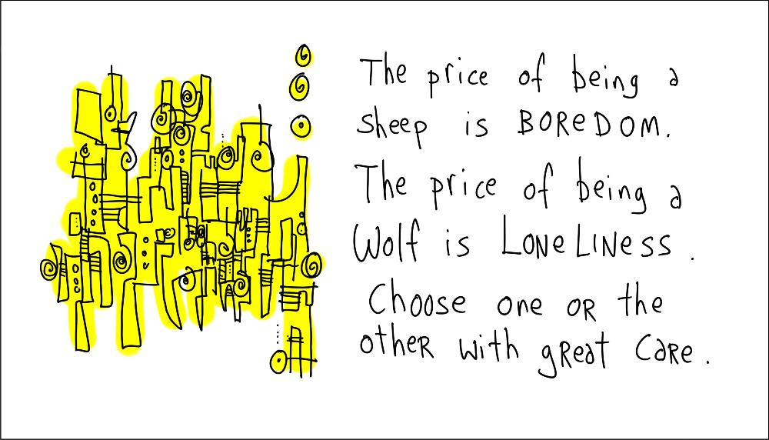
Αλλάζει ο λύκος την προβιά του;

Slide 10
De profundis
Notes:
Εκτίθεται

Slide 11
Σύνδεση με social media

Slide 12
Παραγωγές βίντεο

Slide 13
Άσκηση σιωπής

Slide 14
Κι έτσι ίσως κάτι αλλάξει…

Slide 15
Εμφιαλωμένα μηνύματα
Το γραπτό - το κάθε γραπτό - έχει την τύχη ενός μηνύματος που, καθώς λένε οι ναυτικές ιστορίες, ρίχνεται στην θάλασσα μέσα σ'ένα μπουκάλι.
Δεν αρκεί η πρόθεση να ήταν αγαθή. Χρειάζεται τα ρεύματα της θάλασσας να έχουν την σωστή κατεύθυνση, και οι άνθρωποι να περιδιαβάζουν στις παραλίες, για να φτάσει το μήνυμα σ'έναν ή σε περισσότερους...

Slide 16
Ευχή ή παράκληση...

